Slide 1
Curso de Data Science
Aula 04
Funções

Slide 2
Funções
Criando uma função.
Para criar uma função, use a palavra-chave: function()

Slide 3
Definindo uma função em R
Syntax
1º Cria-se a função
func_name <- function (argumento) {
statement
}
2º Chama-se a função
func_name(argumento)

Slide 4
Exemplo Simples
#Criando a função:
my_function <- function() {
print(“Aprendendo função em R!") }
#Chamando a função
my_function()

Slide 5
Argumentos
As informações podem ser passadas para funções como argumentos.
Os argumentos são especificados após o nome da função, dentro dos parênteses.

Slide 6
Exemplo
my_function <- function(nome) {
print(paste("Meu nome é",nome))
}
my_function("Maria")

Slide 7
Exemplo:
my_function <- function(nome,idade) {
print(paste("Meu nome é ,"nome“, e minha idade é“, idade))
} my_function("Maria",26)

Slide 8
Exemplo: Função Soma
soma <- function(x, y) {
result <- x+y
print(paste(x,"somado a", y, "resulta em", result))
}
soma(8, 2)

Slide 9
Exemplo: Função Potência
power <- function(x, y) {
result <- x**y
print(paste(x,"elevado a", y, "resulta em", result))
}
power(3, 2)

Slide 10
Argumento Default
pow <- function(x, y = 2) {
result <- x^y
print(paste(x,“elevaldo a", y, “resulta em", result)) }
pow(3)
# Se você fizer pow(3,3) ai o valor default y=2 é sobreposto.

Slide 11
Return em funções
Syntax do return()
return(expressão)

Slide 12
Exemplo:
check_valor <- function(x) {
if (x > 0) {
result <- "Positivo"
}
else if (x < 0) {
result <- "Negativo"
} else {
result <- "Zero"
}
return(print(result))
}
check_valor(10)

Slide 13
1a maneira de se trabalhar com return
my_function <- function(x) {
return(5 * x)
}
print(my_function(3))
print(my_function(5))
print(my_function(9))

Slide 14
2a maneira de se trabalhar com return
my_function <- function(x) {
m <- 5*x
return(print(m))
}
my_function(3)
my_function(5)
my_function(9)

Slide 15
Variáveis globais:
São variáveis definidas fora da função.
Exemplo: A variável txt está fora do escopo da função.
txt <- "apredendo função em R" my_function <- function() { paste("Maria está", txt) } my_function()

Slide 16
Variável global e variável local:
txt <- "aprendendo função em R“ #txt é uma variável global
my_function <- function(nome) {
print(paste(nome, "está", txt))
}
my_function("Maria") #Maria é uma variável local

Slide 17
Importando e Exportando dados em R

Slide 18
Pacotes para importação de dados
utils
Um dos caminhos mais flexíveis de importação de dados é a função read.table(). Esta é uma função que já vem instalada com o R, faz parte do pacote base utils do R, e importa arquivos nos formatos csv e txt.
Podemos importar os dados com a library utils de maneira direta.

Slide 19
Exemplo:
Criem no bloco de notas ou na própria IDE o arquivo teste.csv com os dados:
nome, idade
Maria,26
Pedro,32
A segui na IDE digite:
arq1 <- read.table(file = "teste.csv", sep = ",",header=TRUE)
print(head(arq1))

Slide 20
Importando um arquivo de um diretório
Salve o arquivo teste.csv na pasta downloads.
arq2 <- read.table(file = "C:/Downloads/teste.csv")
print(head(arq2))
Path (caminho do arquivo)

Slide 21
Exportando dados
Write.table()
Neste pacote temos write.table() que é a principal função para
exportar seus dados do R.
Ela funciona para exportar arquivos em formato de texto simples
.csv e .txt e usa basicamente os mesmos argumentos
da função read.table().

Slide 22
Exemplo:
x <- “texto em R"
write.table(x, “file1.csv")

Slide 23
Importando dados. Library readr
readr
Este pacote também é utilizado para importar arquivos do tipo csv e txt.

Slide 24
Library readr
Algumas das funções para importar arquivos são:
read_csv(): para arquivos delimitados por vírgulas.
read_csv2(): para arquivos separados por ponto e vírgula.
read_tsv(): para arquivos delimitados por tabulações.
read_table(): para arquivos de texto tabular com
colunas separadas por espaço.

Slide 25
Install.packages
Se o pacote não estiver disponível no seu computador,
você pode instalar com a função install.packages("readr")
via terminal.
Antes de usar o pacote você deve carregá-lo com a linha
library(readr) antes de começar o script.
Veja no slide a seguir.

Slide 26
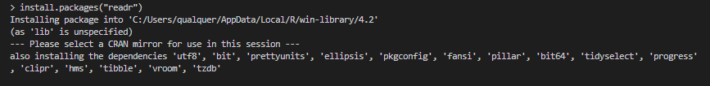
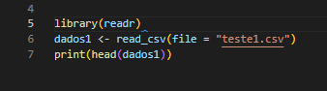
install.package()

Slide 27
Trabalhando com arquivos no formato xls
Teremos que importar a library readxl
O R não possui uma função nativa para importar dados do Excel, portanto deve-se instalar e utilizar certos pacotes para realizar esta operação.
Existem diversas opções e os principais pacotes são readxl, xlsx, XLConnect e tidyxl.

Slide 28
Library readxl
A seguir estão listadas algumas funções para importação e leitura de dados:
read_excel(): esta função detecta automaticamente a extensão do arquivo,
e importa arquivos do tipo xsl e xlsx.
read_xsl(): importa arquivos no formato xsl.
read_xlsx(): importa arquivos no formato xlsx.

Slide 29
Excel
Crie um arquivo no MS excel com os seguintes dados:
Nome Idade RG
Maria 26 123321
Pedro 33 345543
E salve o arquivo no formato xlsx, por exemplo, com o nome dados1.xlsx

Slide 30
Instalação e importação da library readxl
Antes de tentar o acesso ao arquivo com formato .xlsx é necessário instalar e importar a biblioteca.

Slide 31
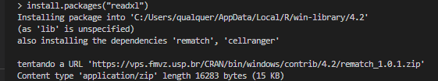
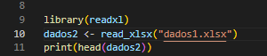
Instalação da library readxl
No terminal digite: install.packages("readxl")
No script digite: library(readxl)

Slide 32
Library data.table
Novamente faça a importação da library:
install.packages("data.table")
E depois chame-a antes de iniciar o script.
fread(): Esta é função que serve para importar dados em formato csv.
library(data.table)
arq <- fread("dados.csv")
print(head(arq))

Slide 33
Importando dados de uma URL:
Uma das grandes vantagens de se utilizar o R é a quantidade de dados que podem ser importados através da internet.
Exemplo:
library(curl)
arq <- read.csv( curl("https://raw.githubusercontent.com/dourivaljunior/Curso-de-Python/6905278b456d334a84f0e5c84102260340431943/arquivo_departamento.csv") )
print(head(arq))
LINK:
https://raw.githubusercontent.com/dourivaljunior/Curso-de-Python/main/arquivo_departamento.csv

Slide 34
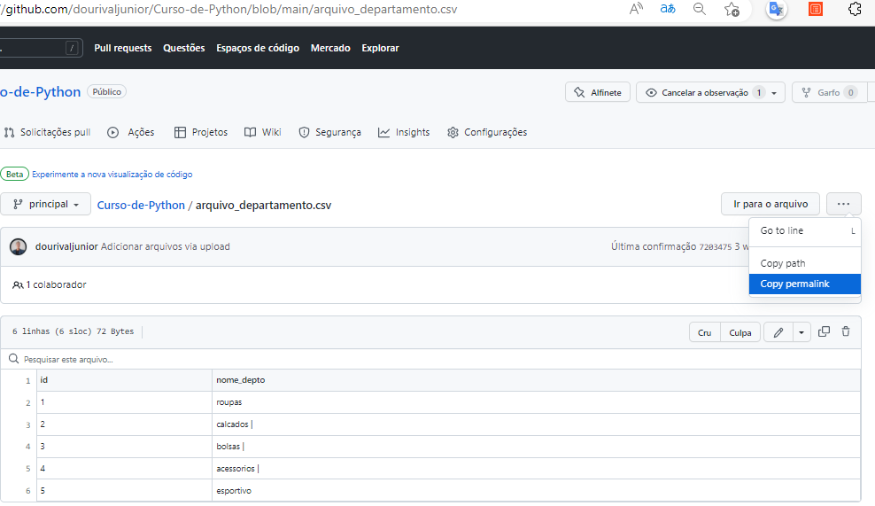
No github

Slide 35
Download de um arquivo de uma URL
download.file(“url”, ”path/nome_novo_do_arquivo.extensão”)
download.file("https://raw.githubusercontent.com/dourivaljunior/Curso-de-Python/6905278b456d334a84f0e5c84102260340431943/arquivo_departamento.csv", "C:/Downloads/teste100.csv")

Slide 36
FIM

